Slide 1






石景山区一模

Slide 2
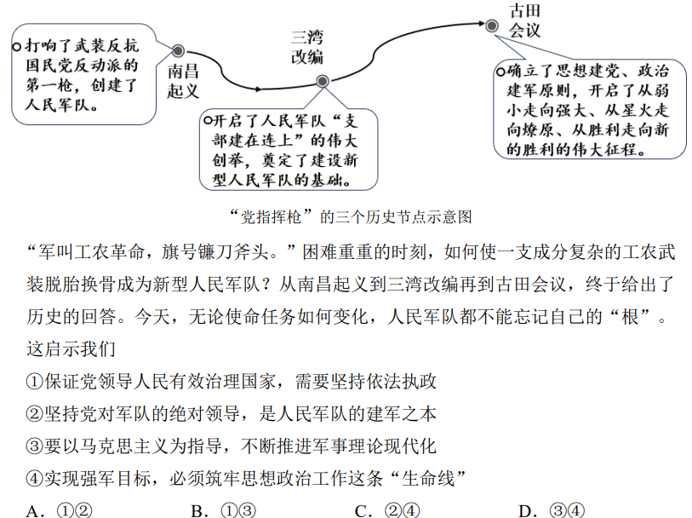
C

Slide 3
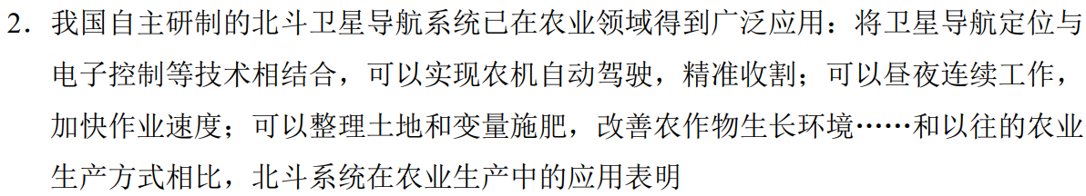
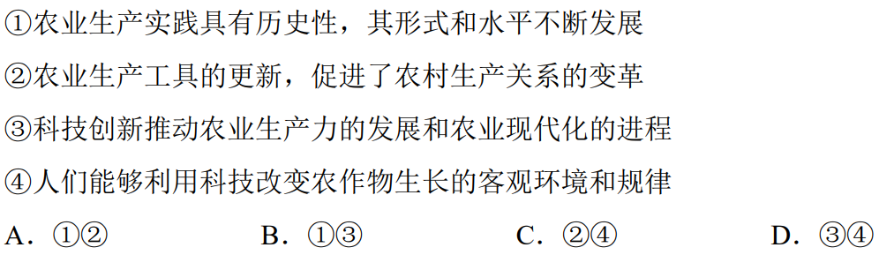
B

Slide 4
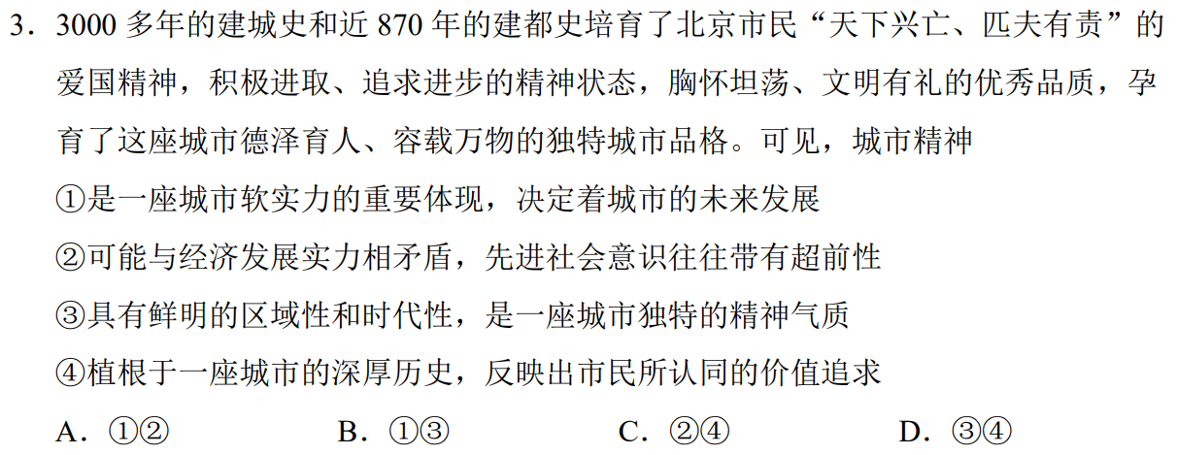
D

Slide 5
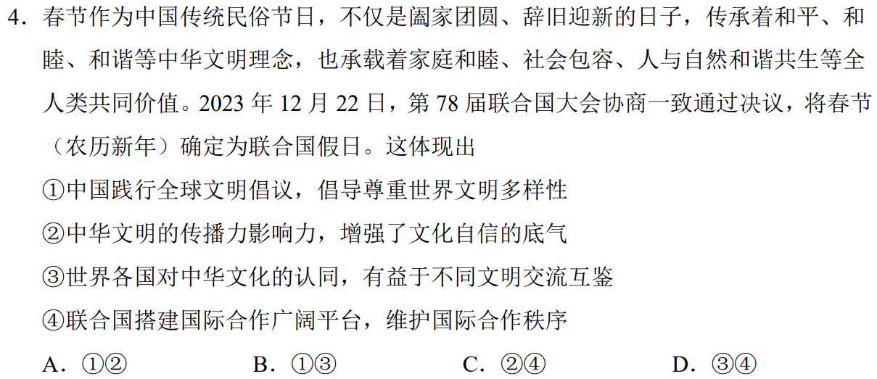
A

Slide 6
第三单元
文化框架图
源远流长-连续性
增强民族自信心和自豪感，筑牢中华民族共同体意识
解决当代中国是世界问题提供有益的借鉴
建立合作共赢的新型国际关系，推动人民命运共同体建设
特征
包容性
博大精深—凝聚力
奋斗 创造 梦想 团结
革命文化和
社会主义先进文化
中华民族精神
（爱国：团结统一 爱好和平
勤劳勇敢 自强不息）
时间
中华传统文化
核心思想、传统美德、人文精神
态度：取去推革
创造性转化
创新性发展
文 化—载体
立足时代之基
回答时代问题
融通不同资源
实现综合创新
弘扬主旋律
传递正能量
凝魂聚魄的基础性工程
社会实践：以人民为中心
社会主义核心价值观
立足国情
交流互鉴
空间
※民族性和多样性
交流
交融
提升软实力，扩大影响力
原则：不忘本来
吸收外来 面向未来
政治经济决定文化
尊重文化多样性：面向世界、博采众长
中国特色社会主义文化发展道路
※文化自信
文化特点、态度、规律和意义
道德修养和科学文化修养
实践
文化事业
公共文化服务
丰富精神世界
增强精神力量
促进全面发展
社会效益放在首位
党的领导：革命文化
社会主义先进文化
坚定理想信念
坚持以人民为中心
个人
三观：时代新人
国家：文化是民族的血脉和灵魂
文化软实力
引领风尚
推动发展
服务社会
教育人民
政治
文化产业
社会
综合国力
※文化强国
经济
Notes:
6

Slide 7
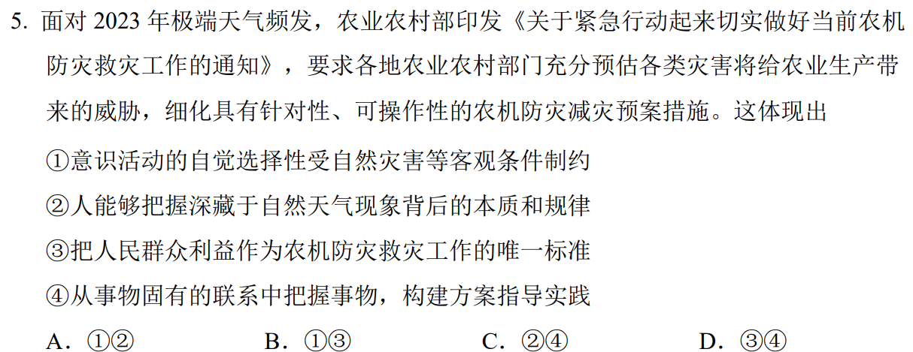
C

Slide 8
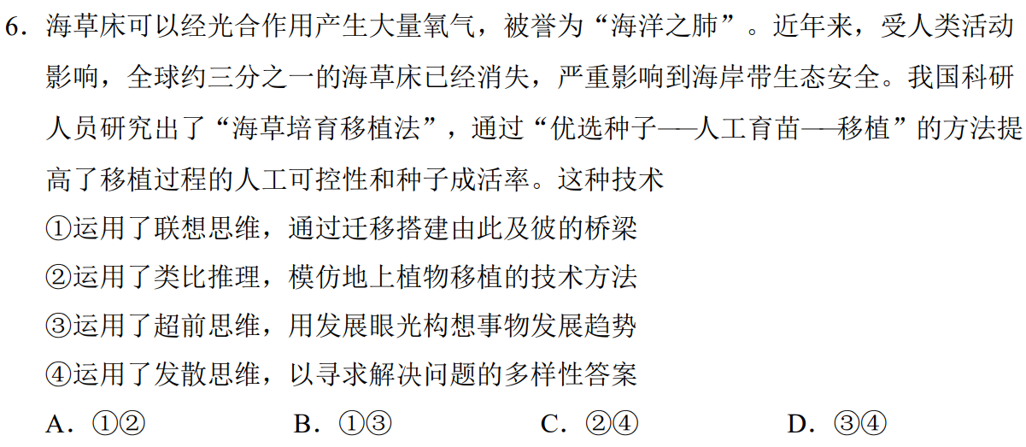
A

Slide 9
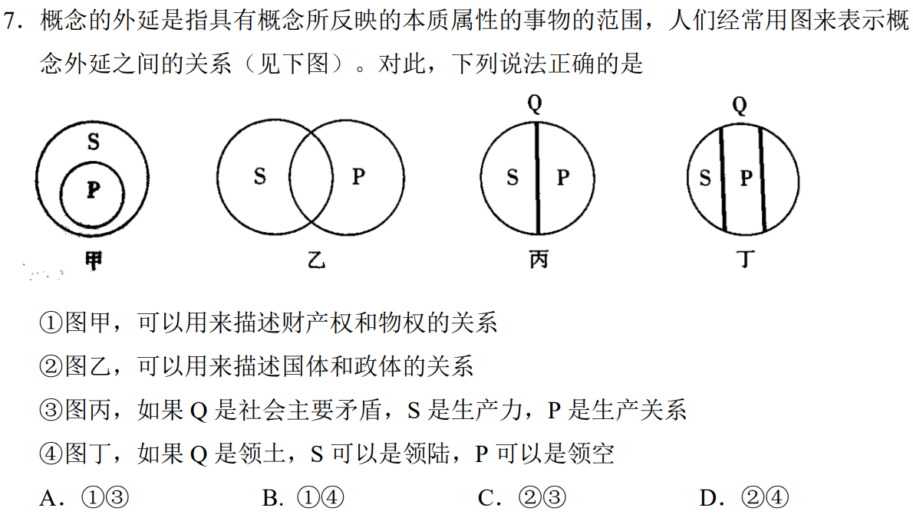
B

Slide 10
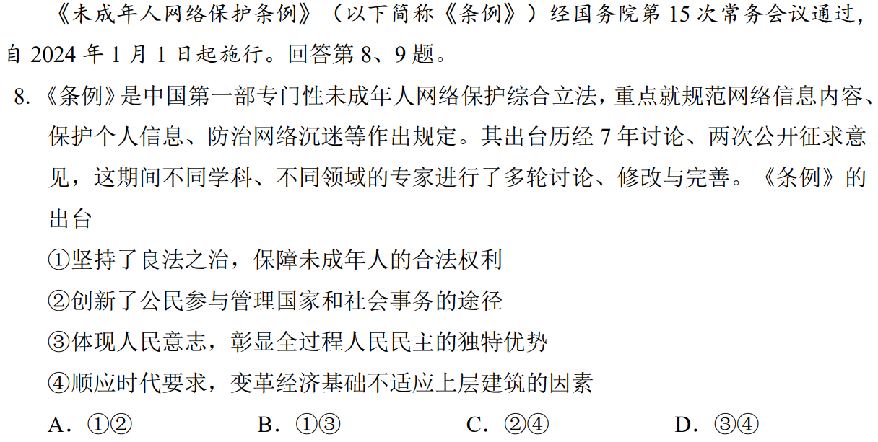
B

Slide 11
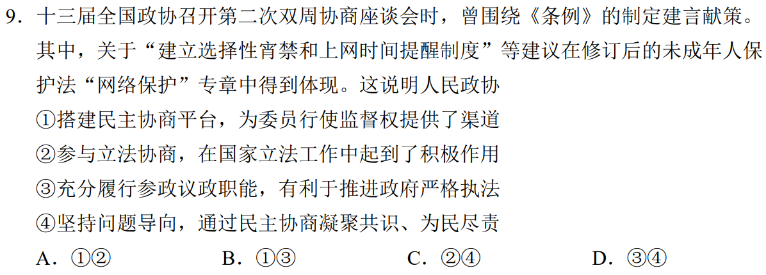
C

Slide 12
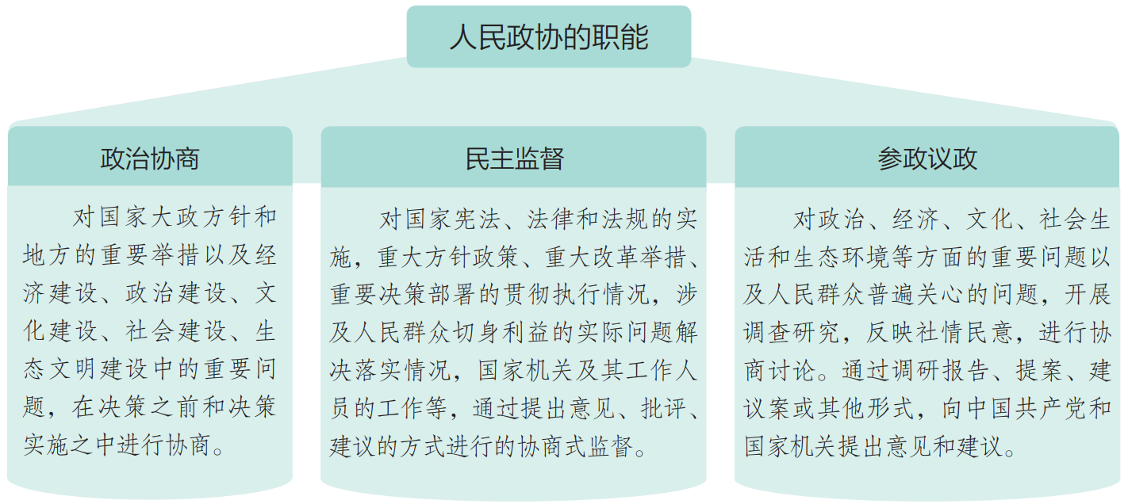

Slide 13
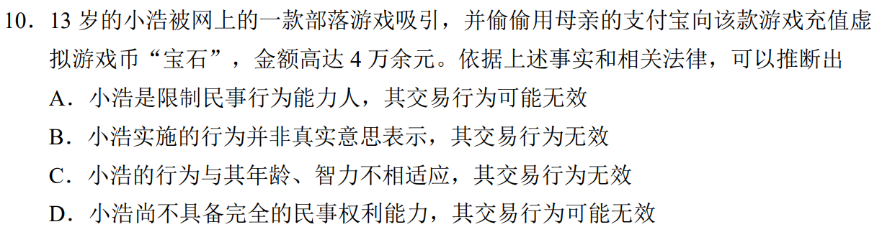
A

Slide 14
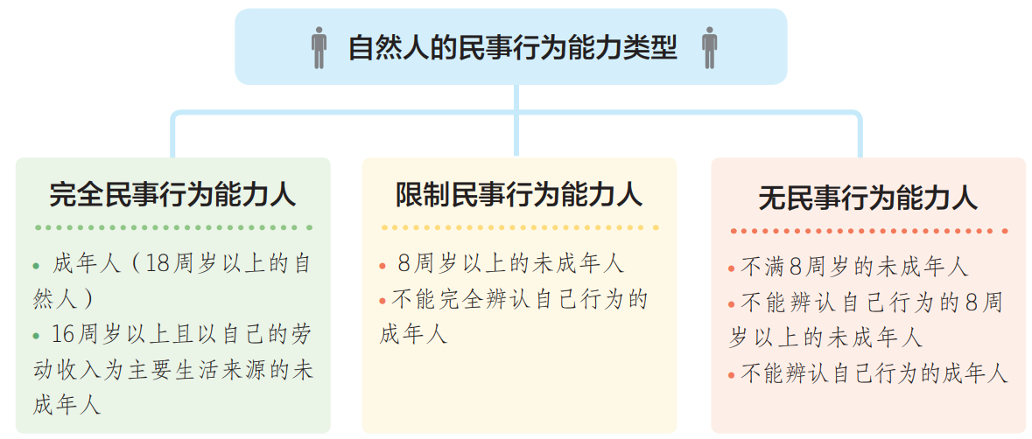

Slide 15
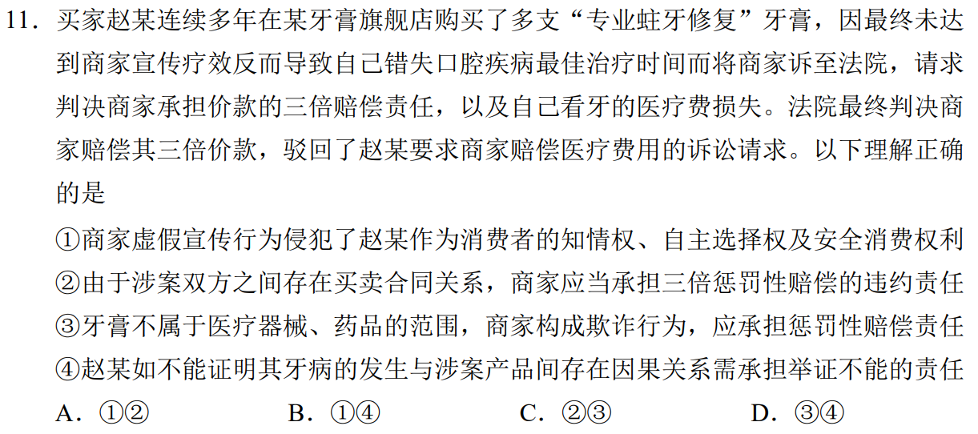
D

Slide 16
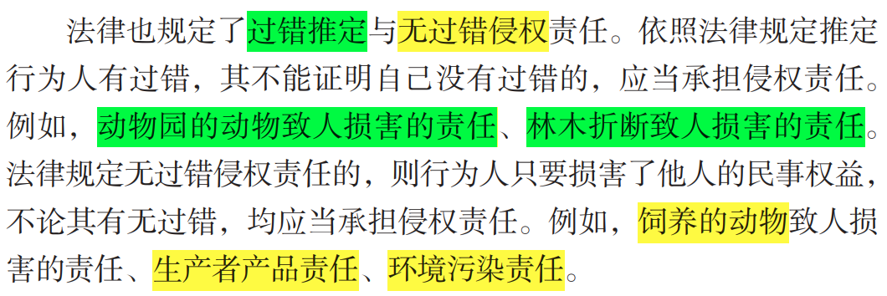
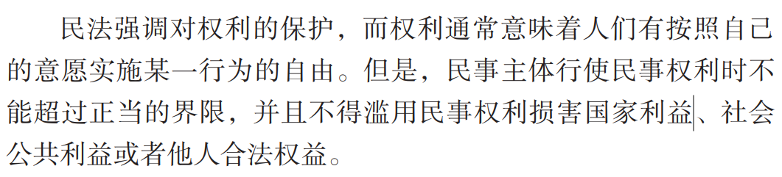

Slide 17
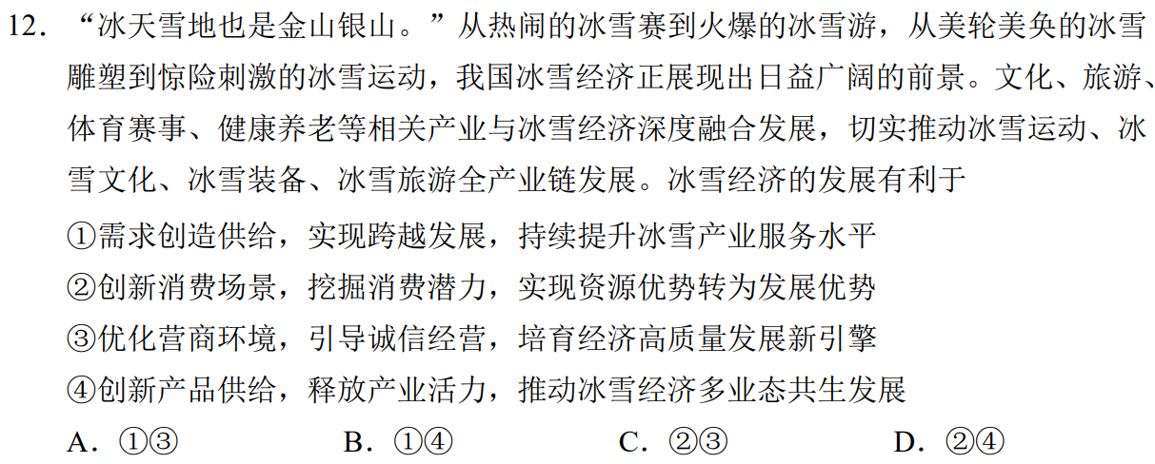
D

Slide 18

经济与社会效益
劳动力：（素质技能）就业
开放理念：两种资源和两个市场
引进来和走出去
投资和贸易的自由化和便利化
走：开放包容普惠平衡共赢的…
依托我国超大规模市场优势，促进国际合作，实现互利共赢
质量技术品牌服务
创新：技术、知识、数据
外循环
生产要素
自主创新
全球化
对外经济竞争力
管理：规模经济、物流库存交易成本
劳动生产率
全球治理：参与WTO等规则制定和修改
对外经济发展方式
货币政策：资本（融资成本和渠道）
质量
成本
国内市场
共享：
收入分配
双循环新发展格局
绿色：（土地、能源、矿产）资源利用率
竞争优势
供给侧
市场机制
需求侧
企业A（商品）
所有：公有（国有）和非公
消费
价格
以人民为中心
协调：产业结构优化；新型工业化、农业现代化、信息化和城镇化
供给侧和需求侧：不平衡不充分与美好生活
质、量、速
现代化经济体系
高质量发展
国内大循环
市场规则、秩序：质量、安全、产权
企业投资B
协调：虚拟经济和实体经济
大数据、人工智能、人力资源、现代金融
协调：城乡区域协调发展战略
党和政府：经济职能
完善公共服务、设施
投资
政府财政投资
新发展理念
宏调：经济增长、就业、物价稳定、国际收支平衡
财政和货币政策

Slide 19
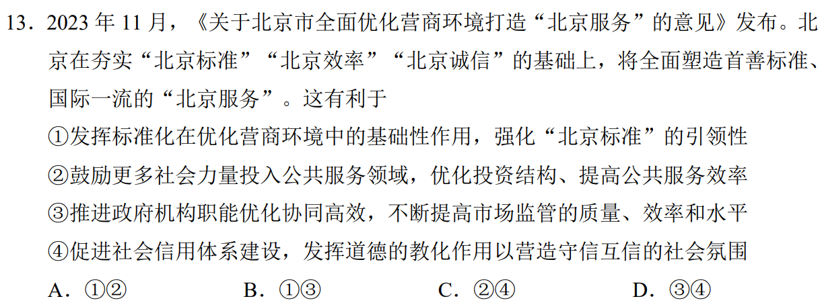
B

Slide 20
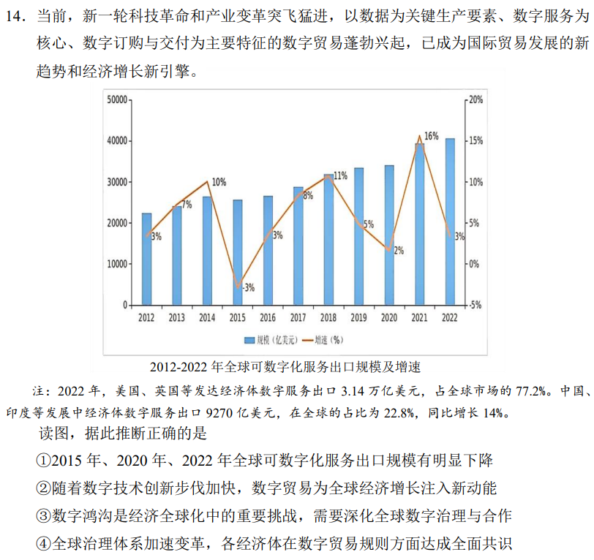


C

Slide 21
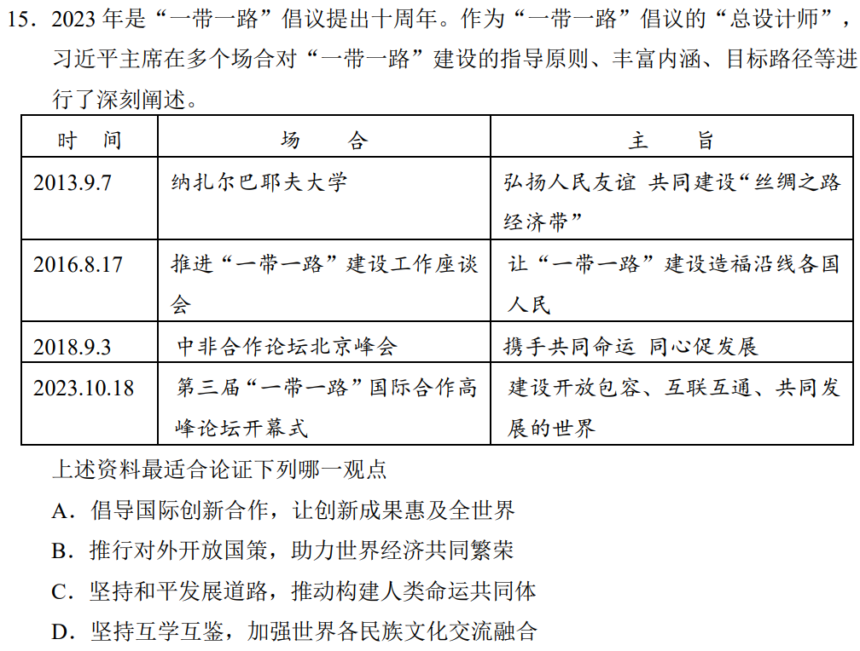
C

Slide 22
决定
立足社会实际；
树立正确社会意识、价值观。
相对独立性
反作用
不同步
社会存在
社会意识
方法论
反作用
历史唯物主义
社
会
决定
社会发展趋势是前进的
阶级社会
生产关系
阶级斗争
改革创新
生产力
社会基本矛盾、规律
反作用
决定
社会主义
经济基础
上层建筑
改革
反作用
辩证统一
物质财富创造者
社会历史的主体
坚持群众观点和
群众路线
人民群众
精神财富创造者
社会变革决定力量
如何评价
个人对社会的责任和贡献
个
人
人生价值
导向作用
认识世界、改造世界、人生道路选择
树立正确价值观
价值观
社会历史性
尊重规律，走历史必由之路
做出正确价值
判断与选择
价值判断与价值选择
以人民为中心，自觉站在最
广大人民立场上
因人而异
劳动奉献（根本途径）、
社会与个人统一中（客观条件）
砥砺自我（主观条件：发挥主观能动性、才干、价值观、道德品质）
如何实现

Slide 23
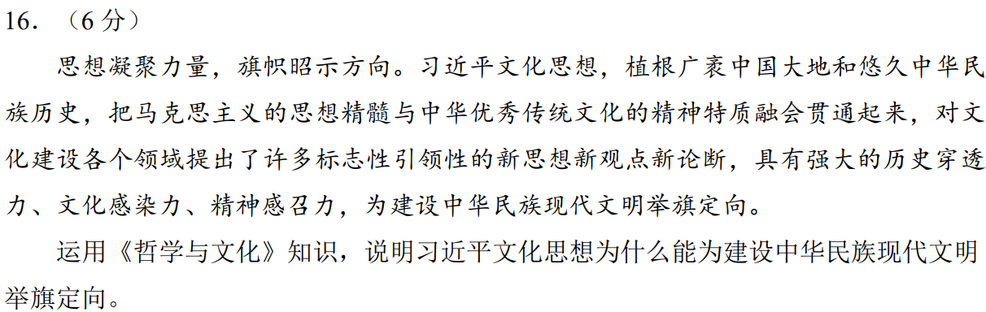

Slide 24
第三单元
文化框架图
源远流长-连续性
增强民族自信心和自豪感，筑牢中华民族共同体意识
解决当代中国是世界问题提供有益的借鉴
建立合作共赢的新型国际关系，推动人民命运共同体建设
特征
包容性
博大精深—凝聚力
奋斗 创造 梦想 团结
革命文化和
社会主义先进文化
中华民族精神
（爱国：团结统一 爱好和平
勤劳勇敢 自强不息）
时间
中华传统文化
核心思想、传统美德、人文精神
态度：取去推革
创造性转化
创新性发展
文 化—载体
立足时代之基
回答时代问题
融通不同资源
实现综合创新
弘扬主旋律
传递正能量
凝魂聚魄的基础性工程
社会实践：以人民为中心
社会主义核心价值观
立足国情
交流互鉴
空间
※民族性和多样性
交流
交融
提升软实力，扩大影响力
原则：不忘本来
吸收外来 面向未来
政治经济决定文化
尊重文化多样性：面向世界、博采众长
中国特色社会主义文化发展道路
※文化自信
文化特点、态度、规律和意义
道德修养和科学文化修养
实践
文化事业
公共文化服务
丰富精神世界
增强精神力量
促进全面发展
社会效益放在首位
党的领导：革命文化
社会主义先进文化
坚定理想信念
坚持以人民为中心
个人
三观：时代新人
国家：文化是民族的血脉和灵魂
文化软实力
引领风尚
推动发展
服务社会
教育人民
政治
文化产业
社会
综合国力
※文化强国
经济
Notes:
24

Slide 25
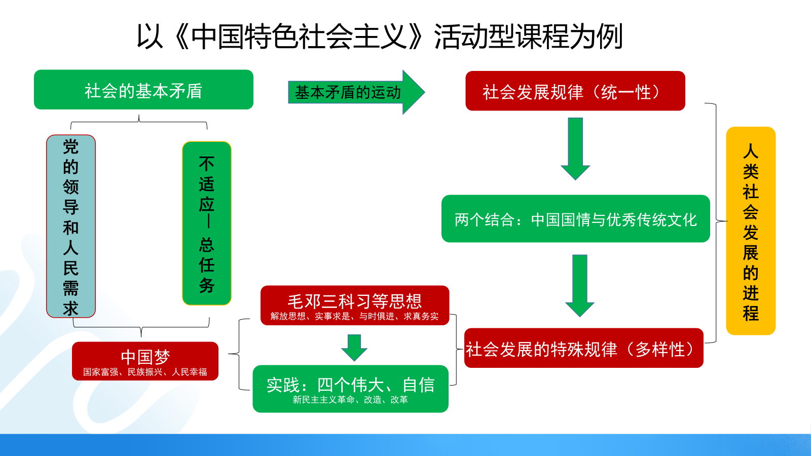
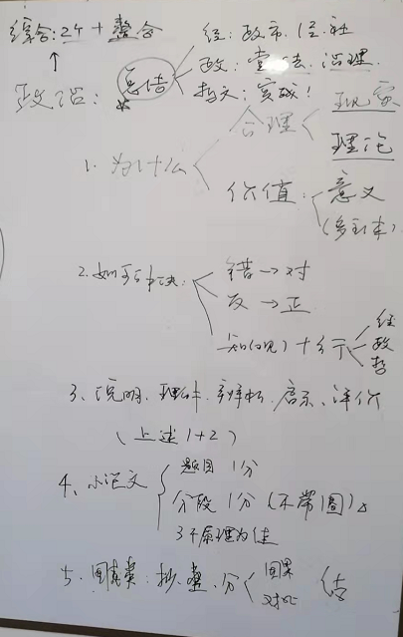
答题思维：
评价类、阐释、理解、辨析、启示、认识：
1.释义：观点---现象---特征
2.合理性：（1）理论逻辑
（2）现实逻辑
3.价值性：影响、意义、作用
4.做法（辩证）：
知+行：实践
法律：法条 事实分析因果 侵权、违约 原则----判决 影响（违约、侵权双方 五位一体排除）
逻辑：核心知识 解释 材料分析（理例结合） 指向问题的逻辑表达
政治与法治：政治主体 核心逻辑（党-源-权-规-治） 材料分析（理例结合） 总结（指向问题的逻辑表达）

Slide 27
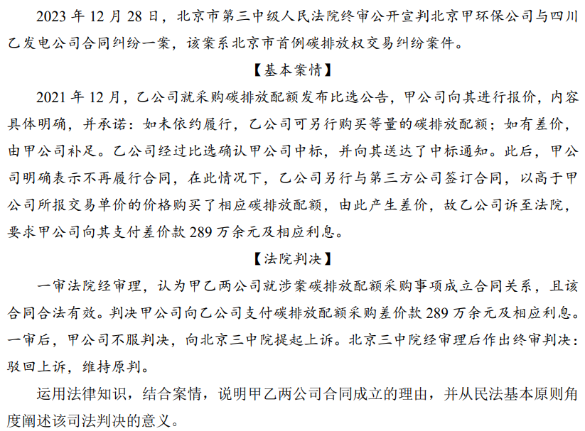

Slide 28
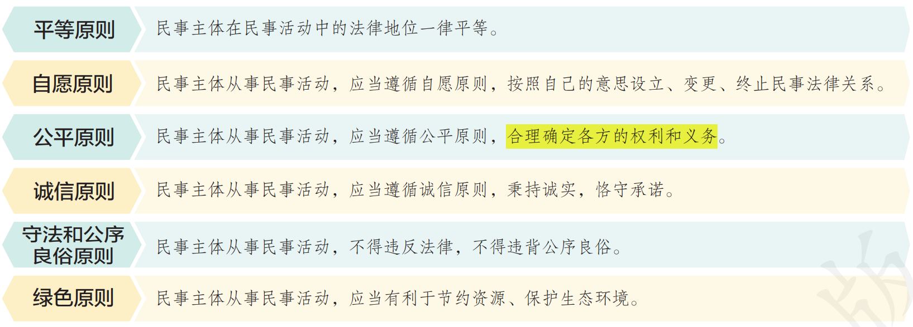

Slide 29
答题思维：
评价类、阐释、理解、辨析、启示、认识：
1.释义：观点---现象---特征
2.合理性：（1）理论逻辑
（2）现实逻辑
3.价值性：影响、意义、作用
4.做法（辩证）：
知+行：实践
法律：法条 事实分析因果 侵权、违约 原则----判决 影响（违约、侵权双方 五位一体排除）
逻辑：核心知识 解释 材料分析（理例结合） 指向问题的逻辑表达
政治与法治：政治主体 核心逻辑（党-源-权-规-治） 材料分析（理例结合） 总结（指向问题的逻辑表达）

Slide 30
甲公司参与比选并向乙公司进行报价，内容具体确定，属于要约。乙公司确认甲公司中标，向其送达了中标通知，属于承诺。中标通知书送达甲公司，故双方合同成立。（3分）
法院判决引导碳排放配额交易的民事主体遵循诚信原则、公平原则、绿色原则。有利于推动企业转型升级，兼顾经济效益和社会效益；有利于维护我国碳排放权交易市场的正常秩序，推动要素市场化改革，落实“碳达峰、碳中和”国家重大决策。（5分）

Slide 31
中国共产党是我国最高政治领导力量
中国共产党领导是中国特色社会主义 最本质的特征
是中国特色社会主义制度的最大优势。
党的领导
国体
政体
领导治理体系和机制
公民公共参与：民主决策 民主管理 民主监督 民主协商等；
国家机关：决策 执行 公开 管理 服务等；
社会团体：遵循社会规则参与到政府、市场和社会治理过程。
宪法为核心的中国特色社会主义法律体系
德治与法治
国家机关：立法、行政、司法
公众：知参表监
权利/力
全过程人民民主
依法治国的总目标
人民代表大会制度
民族区域自治制度
基层群众自治制度
政党制度
宗教信仰自由
治理体系和治理能力现代化
党的领导：科学立法（良法之治）、严格执法、公正司法和全民守法
党、源、权、规、治
全过程人民民主：国体—政体---政治制度----公民参与具体形式4种
依法治国：人大---政府---司法---全民
党人法：全过程人民民主---多元主体参与治理---治理体系和治理能力现代化

Slide 32
在司法活动的过程和结果中坚持和体现公平正义
公正司法
具体要求
1.确保审判权和检察权依法独立行使
2.以事实为根据、以法律为准绳，事实认定符合客观真相、办案结果公正，办案程序公正
3.坚持司法为民
4.加强人权司法保障
内涵
司法程序公正
司法结果要公正
保障当事人的知情权、陈述权、辩护辩论权，
落实罪刑法定、疑罪从无、非法证据排除等法律原则的法律制度

Slide 33
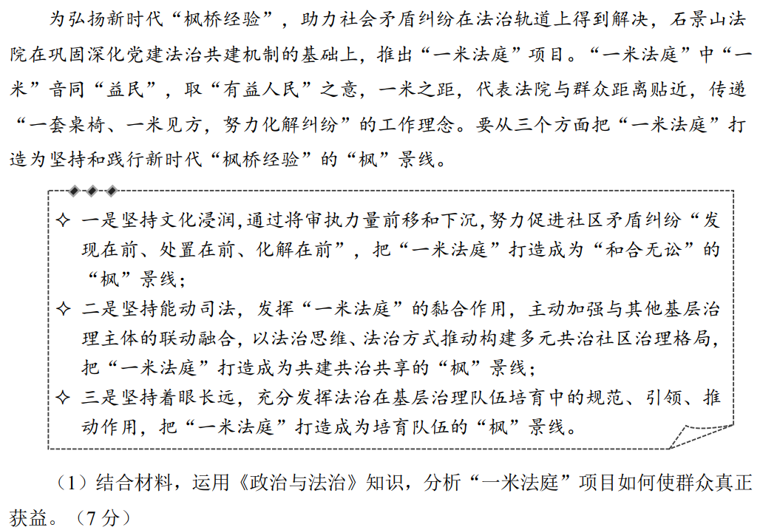

Slide 34
答题思维：
评价类、阐释、理解、辨析、启示、认识：
1.释义：观点---现象---特征
2.合理性：（1）理论逻辑
（2）现实逻辑
3.价值性：影响、意义、作用
4.做法（辩证）：
知+行：实践
法律：法条 事实分析因果 侵权、违约 原则----判决 影响（违约、侵权双方 五位一体排除）
逻辑：核心知识 解释 材料分析（理例结合） 指向问题的逻辑表达
政治与法治：政治主体 核心逻辑（党-源-权-规-治） 材料分析（理例结合） 总结（指向问题的逻辑表达）

Slide 35
（1）（7分）发挥党组织在基层治理中的领导核心作用，通过党建法治共建机制为维护社会和谐提供坚强的政治保证；充分发扬人民民主，三条“枫”景线聚焦“依靠基层治理主体把问题化解在基层”，真正实现了人民当家作主；坚持依法治国，强调运用法治思维和法治方式开展工作，保证了基层治理的公平公正。 “一米法庭”将党的领导、人民当家作主、依法治国三者有机统一，充分发挥制度优势，把纠纷化解落在实处，使人民群众真正获益。

Slide 36
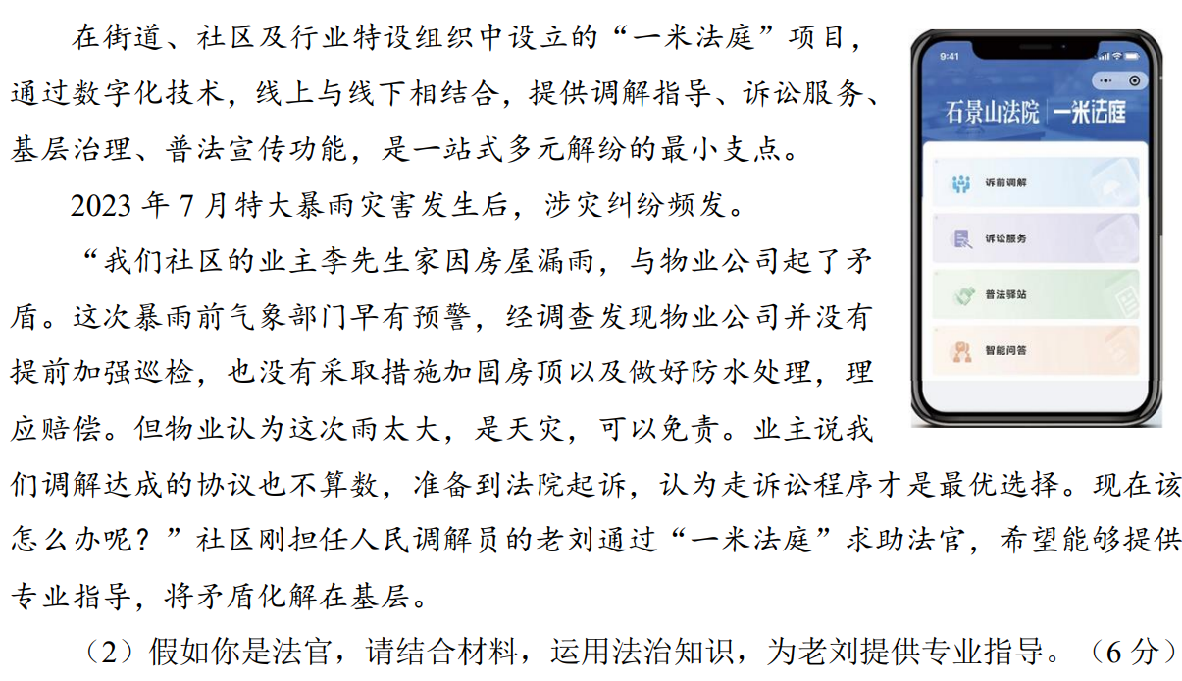

Slide 37
（2）（6分）“天灾”不等于不可抗力，物业公司“天灾可以免责”的说法不成立。不可抗力指的是不能预见、不能避免且不能克服的现象。本案中，暴雨前气象部门早有预警，物业公司理应预见并提前采取相应措施，避免或减少业主损失的发生，因此不能免责。业主与物业公司双方存在物业服务合同关系，物业公司未全面履行服务义务，属于违约行为，应承担赔偿损失等违约责任。
我国正不断完善有机衔接、相互协调的多元纠纷解决机制，在诉讼前可优先通过非诉讼方式解决纠纷。经人民调解委员会调解达成的协议，双方可以申请司法确认，经过人民法院依法确认有效的调解协议，具有强制执行效力。

Slide 38
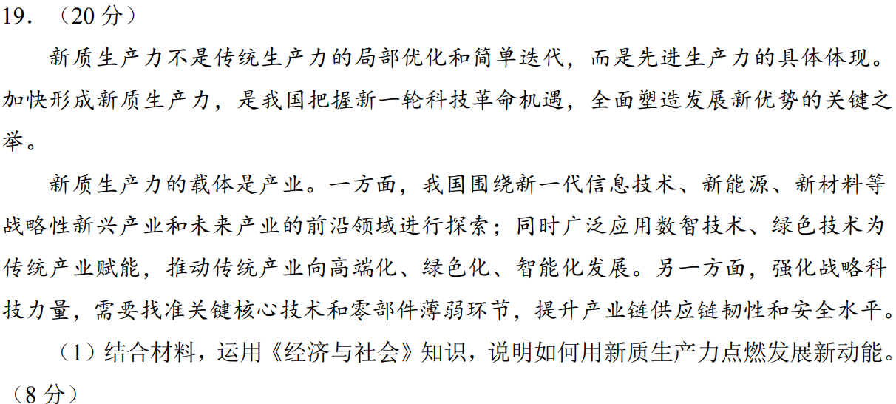

Slide 39
经济与社会效益
劳动力：（素质技能）就业
开放理念：两种资源和两个市场
引进来和走出去
投资和贸易的自由化和便利化
走：开放包容普惠平衡共赢的…
依托我国超大规模市场优势，促进国际合作，实现互利共赢
质量技术品牌服务
创新：技术、知识、数据
外循环
生产要素
自主创新
全球化
对外经济竞争力
管理：规模经济、物流库存交易成本
劳动生产率
全球治理：参与WTO等规则制定和修改
对外经济发展方式
货币政策：资本（融资成本和渠道）
质量
成本
国内市场
共享：
收入分配
双循环新发展格局
绿色：（土地、能源、矿产）资源利用率
竞争优势
供给侧
市场机制
需求侧
企业A（商品）
所有：公有（国有）和非公
消费
价格
以人民为中心
协调：产业结构优化；新型工业化、农业现代化、信息化和城镇化
供给侧和需求侧：不平衡不充分与美好生活
质、量、速
现代化经济体系
高质量发展
国内大循环
市场规则、秩序：质量、安全、产权
企业投资B
协调：虚拟经济和实体经济
大数据、人工智能、人力资源、现代金融
协调：城乡区域协调发展战略
党和政府：经济职能
完善公共服务、设施
投资
政府财政投资
新发展理念
宏调：经济增长、就业、物价稳定、国际收支平衡
财政和货币政策

Slide 40
（1）（8分）新质生产力是以高新科技创新驱动内涵式发展的社会生产力新形态。通过创新引领，在重要行业和关键领域合理布局，实现新领域新赛道的跨越性发展；整合科技资源，推动传统产业实现发展方式的转变。推动实现高水平科技自立自强，实现产业体系自主可控和安全可靠，用新质生产力点燃发展新动能。

Slide 41
经济与社会效益
劳动力：（素质技能）就业
开放理念：两种资源和两个市场
引进来和走出去
投资和贸易的自由化和便利化
走：开放包容普惠平衡共赢的…
依托我国超大规模市场优势，促进国际合作，实现互利共赢
质量技术品牌服务
创新：技术、知识、数据
外循环
生产要素
自主创新
全球化
对外经济竞争力
管理：规模经济、物流库存交易成本
劳动生产率
全球治理：参与WTO等规则制定和修改
对外经济发展方式
货币政策：资本（融资成本和渠道）
质量
成本
国内市场
共享：
收入分配
双循环新发展格局
绿色：（土地、能源、矿产）资源利用率
竞争优势
供给侧
市场机制
需求侧
企业A（商品）
所有：公有（国有）和非公
消费
价格
以人民为中心
协调：产业结构优化；新型工业化、农业现代化、信息化和城镇化
供给侧和需求侧：不平衡不充分与美好生活
质、量、速
现代化经济体系
高质量发展
国内大循环
市场规则、秩序：质量、安全、产权
企业投资B
协调：虚拟经济和实体经济
大数据、人工智能、人力资源、现代金融
协调：城乡区域协调发展战略
党和政府：经济职能
完善公共服务、设施
投资
政府财政投资
新发展理念
宏调：经济增长、就业、物价稳定、国际收支平衡
财政和货币政策

Slide 42
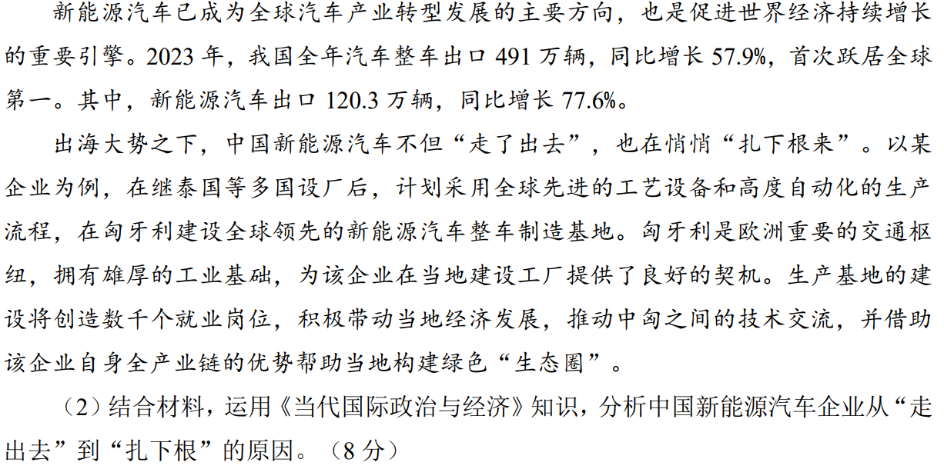

Slide 43
生产全球化
目的：
实现最大利益
贸易全球化
主要表现
重要载体—
跨国公司
积极：资源优化配置；科技进步
影响：
金融全球化
是什么
经济全球化是商品、技术、信息、服务、货币、人员、资金、管理经验等生产要素跨国跨地区的流动，也就是世界经济日益成为紧密联系的一个整体。
消极：垄断；污染；资源掠夺
客观必然性
①引导好经济全球化走向，推动经济全球化朝着更加开放、包容、普惠、平衡、共赢的方向发展
生产力发展+科技进步
为什么
经济
全球化
怎么办
世界各国对本国
本民族利益的追求
让经济全球化更有活力
根本动因
②建设创新型、开放型、联动型、包容型世界经济
体制基础
市场经济体制
1.积极影响
①符合经济规律、各方利益
②推动社会生产力的发展
③为世界经济发展提供强劲动力
③完善全球治理
怎么看
世界经济不平衡
机遇
挑战
世界经济不确定性和风险加剧
2.给发展中国家带来机遇：
国际、国内两种资源、两个市场，推动自身经济发展
应对 措施
既要抓主机遇，积极参与，又要勇敢迎接挑战，同舟共济，实现合作共赢

Slide 44
国际经济主要答题点
材料 | 核心词 | 具体措施
一带一路 多国合作 | 多边贸易 | 实施市场多元化战略，多边贸易体制，形成全面开放新格局，“一带一路”建设为重点，遵循共商共建共享原则
进口\出口结构 | 转变对外发展方式\优化结构 | 加快转变对外经济发展方式，推动开放朝着优化结构、拓展深度、提高效益方向转变，着力培育开放型经济发展新优势；推动货物贸易和服务贸易协调发展，形成国际竞争新优势
研发新产品 | 创新\质量\品牌 | 形成以技术、品牌、质量、服务为核心的出口竞争新优势，
外资进入中国 | 市场准入、营商环境 | 优化营商环境（打造市场化、法制化和国际化营商环境），要实行更高水平的贸易和投资自由化便利化政策，放宽市场准入，扩大服务业对外开放，保护外商投资合法权益。（引进来）
核心技术 | 独立自主 | 独立自主、自力更生，掌握核心技术，实现关键技术自主可控，占领产业链供应链制高点。（原则\出发点\基点）
贸易壁垒 | 贸易保护 | 积极参与全球经济治理和规则制定

Slide 45
我国新时代对外开放的措施
基本战略 | 要以“一带一路”建设为重点，坚持引进来和走出去并重
坚持原则 | 独立自主、自力更生
遵循原则 | 遵循共商共建共享原则，加强创新能力开放合作
转变方式 | 加快转变对外经济发展方式，推动开放朝着优化结构、拓展深度、提高效益方向转变，着力培育开放型经济发展新优势
对外贸易 | 形成以技术、品牌、质量、服务为核心的出口竞争新优势，拓展对外贸易，培育贸易新业态新模式，推进贸易强国建设
对外政策 | 要实行高水平的贸易和投资自由化便利化政策，放宽市场准入，扩大服务业对外开放，保护外商投资合法权益
对外投资 | 创新对外投资方式，促进国际产能合作，加快培育国际经济合作和竞争新优势
开放格局 | 形成陆海内外联动东西双向互济的开放格局

Slide 46
（2）（8分）新能源车企顺应经济全球化趋势，依靠技术创新引领，生产优质产品，满足国际市场需求；利用当地比较优势，优化资源配置，降低生产贸易成本，打造国际竞争新优势；通过技术交流与资源共享，带动当地经济、社会发展，创设良好的生产贸易环境，实现合作共赢。
（3）（4分）可从分析与综合的方法、辩证否定观等角度作答。如从其他角度回答，符合题意，亦可酌情给分。

Slide 47
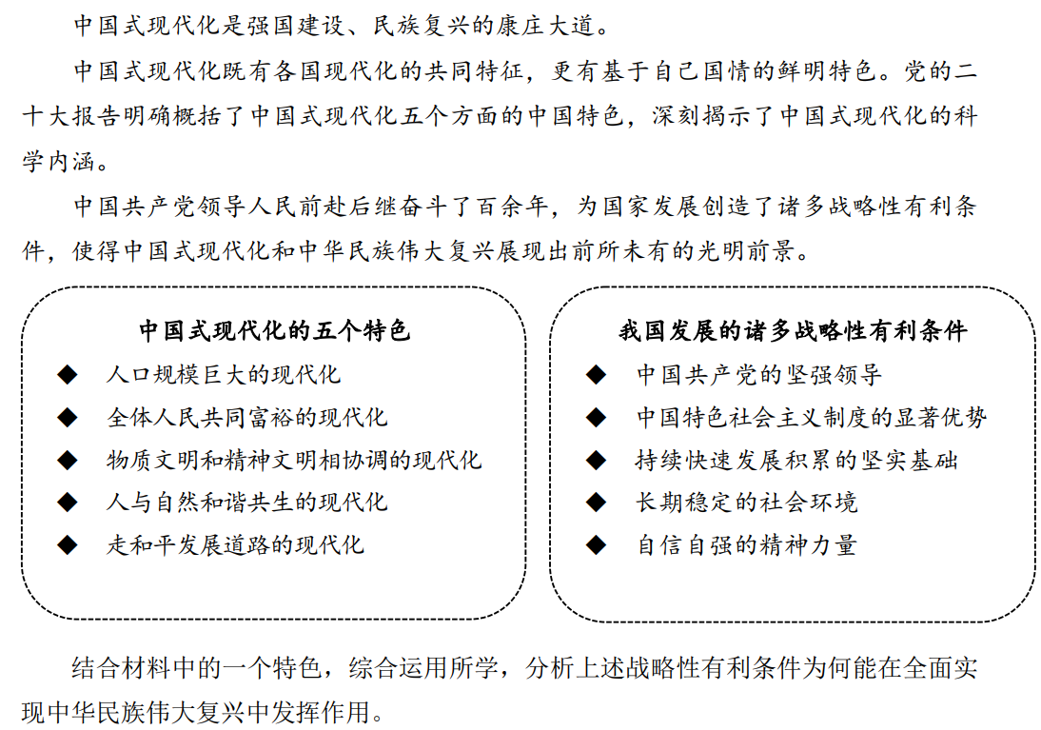

Slide 49
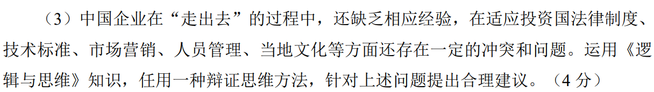

Slide 51
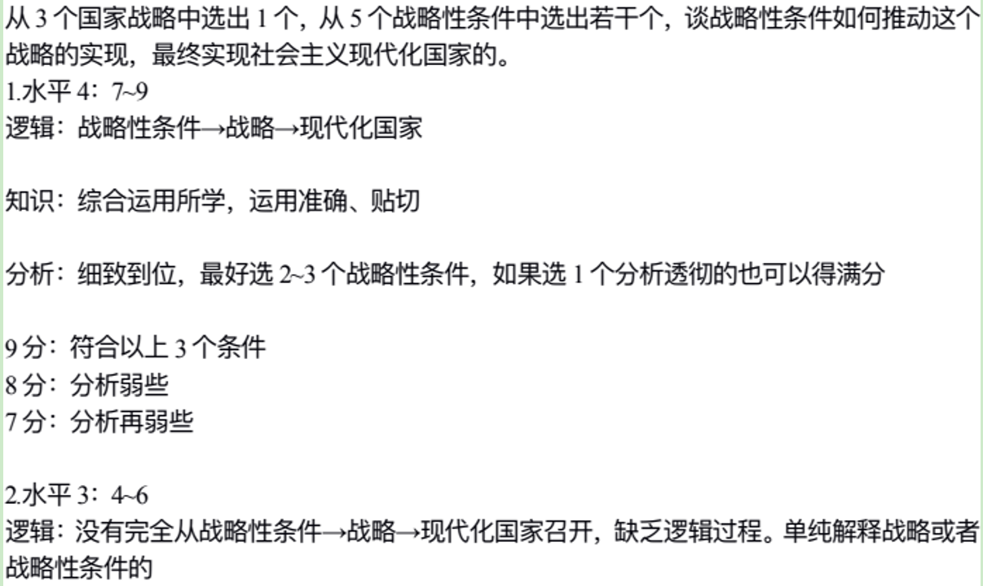

Slide 52
经济与社会效益
劳动力：（素质技能）就业
开放理念：两种资源和两个市场
引进来和走出去
投资和贸易的自由化和便利化
走：开放包容普惠平衡共赢的…
依托我国超大规模市场优势，促进国际合作，实现互利共赢
质量技术品牌服务
创新：技术、知识、数据
外循环
生产要素
自主创新
全球化
对外经济竞争力
管理：规模经济、物流库存交易成本
劳动生产率
全球治理：参与WTO等规则制定和修改
对外经济发展方式
货币政策：资本（融资成本和渠道）
质量
成本
国内市场
共享：
收入分配
双循环新发展格局
绿色：（土地、能源、矿产）资源利用率
竞争优势
供给侧
市场机制
需求侧
企业A（商品）
所有：公有（国有）和非公
消费
价格
以人民为中心
协调：产业结构优化；新型工业化、农业现代化、信息化和城镇化
供给侧和需求侧：不平衡不充分与美好生活
质、量、速
现代化经济体系
高质量发展
国内大循环
市场规则、秩序：质量、安全、产权
企业投资B
协调：虚拟经济和实体经济
大数据、人工智能、人力资源、现代金融
协调：城乡区域协调发展战略
党和政府：经济职能
完善公共服务、设施
投资
政府财政投资
新发展理念
宏调：经济增长、就业、物价稳定、国际收支平衡
财政和货币政策

Slide 53
党的全面领导
中国共产党是我国最高政治领导力量
中国共产党领导是中国特色社会主义 最本质的特征
是中国特色社会主义制度的最大优势
不忘初心，牢记使命--以人民为中心：站富强
来源
地位：历史和人民的选择，宪法和法律赋予
规则
治理
全面领导
（思想、组织、政治）
执政方式
（科学、民主—民主协商、依法）
党要管党，从严治党
先进性和纯洁性
性质
理念
思想
强：依法治国
程：民主集中制
道：全心全意
以人民为中心
人民立场
两个先锋队
党中央：中国特色社会主义事业核心
协调各方，总揽全局
基层：战斗堡垒
党员：先锋模范作用
立党为公，执政为民
马恩列斯毛邓三科习
解放思想、实事求是、与时俱进、求真务实
价值判断和价值选择的标准：客观规律、广大人民利益的利益

Slide 54
全民守法—全过程人民民主
权利/力来源
权利/力
依法治国
政治参与
国体
最广泛
最真实
最管用
宪法和法律赋予
知情权
参与权
表达权
监督权
1.依据宪法和法律行使权利和义务
2.有序政治参与
3.法治意识、实践
民主决策
民主管理
民主监督
民主协商

Slide 55

政府作用：管理和服务
管理：行政决策权、执法权（自由裁量权）
等，依法行政
服务：服务型政府、转变政府职能
法治政府
行政权力
来源
全面履职
权责法定
治理
宪法和法律赋予
职能科学：
宏观调控
市场监管
社会管理
公共服务
生态文明
法无授权不可为，法定职责必须为，不作为、乱作为、失职渎职、懒政怠政
（有法必依、执法必严、违法必究）
人民满意
（人大）权力机关的执行机关
1.决策：
（科学、民主、法治）
2.执行：（智能高效）
（执法严明、严格公正文明、人民调解制度）
3.监督：（公开公正、廉洁诚信）
强化对权力的制约和监督，制度笼子、阳光

Slide 56
中国共产党是我国最高政治领导力量
中国共产党领导是中国特色社会主义 最本质的特征
是中国特色社会主义制度的最大优势。
党的领导
国体
政体
领导治理体系和机制
公民公共参与：民主决策 民主管理 民主监督 民主协商等；
国家机关：决策 执行 公开 管理 服务等；
社会团体：遵循社会规则参与到政府、市场和社会治理过程。
宪法为核心的中国特色社会主义法律体系
德治与法治
国家机关：立法、行政、司法
公众：知参表监
权利/力
全过程人民民主
依法治国的总目标
人民代表大会制度
民族区域自治制度
基层群众自治制度
政党制度
宗教信仰自由
治理体系和治理能力现代化
党的领导：科学立法（良法之治）、严格执法、公正司法和全民守法
党、源、权、规、治
全过程人民民主：国体—政体---政治制度----公民参与具体形式4种
依法治国：人大---政府---司法---全民
党人法：全过程人民民主---多元主体参与治理---治理体系和治理能力现代化

Slide 57
（1）（7分）发挥党组织在基层治理中的领导核心作用，通过党建法治共建机制为维护社会和谐提供坚强的政治保证；充分发扬人民民主，三条“枫”景线聚焦“依靠基层治理主体把问题化解在基层”，真正实现了人民当家作主；坚持依法治国，强调运用法治思维和法治方式开展工作，保证了基层治理的公平公正。 “一米法庭”将党的领导、人民当家作主、依法治国三者有机统一，充分发挥制度优势，把纠纷化解落在实处，使人民群众真正获益。

Slide 58
在司法活动的过程和结果中坚持和体现公平正义
公正司法
具体要求
1.确保审判权和检察权依法独立行使
2.以事实为根据、以法律为准绳，事实认定符合客观真相、办案结果公正，办案程序公正
3.坚持司法为民
4.加强人权司法保障
内涵
司法程序公正
司法结果要公正
保障当事人的知情权、陈述权、辩护辩论权，
落实罪刑法定、疑罪从无、非法证据排除等法律原则的法律制度

Slide 59
所有社会成员普遍尊重和信仰法律，依法行使权利和履行义务的状态
1.增强全民法治观念，推进普法
2.调动人民群众投身依法治国实践的积极性和主动性。
3.不断加强公民道德建设，弘扬优秀传统文化，增强法治的道德底蕴，强化规则意识、倡导契约精神、弘扬公序良俗、引导人们自觉地履行法定义务
全民守法
具体要求
内涵
1.依法行使权利
2.依法履行义务
3.依法维护自我正当权益
法治社会、法治国家

Slide 60
答题思维：
评价类、阐释、理解、辨析、启示、认识：
1.释义：观点---现象---特征
2.合理性：（1）理论逻辑
（2）现实逻辑
3.价值性：影响、意义、作用
4.做法（辩证）：
知+行：实践
法律：法条 事实分析因果 侵权、违约 原则----判决 影响（违约、侵权双方 五位一体排除）
逻辑：核心知识 解释 材料分析（理例结合） 指向问题的逻辑表达
政治与法治：政治主体 核心逻辑（党-源-权-规-治） 材料分析（理例结合） 总结（指向问题的逻辑表达）

Slide 61
答题思维：
评价类、阐释、理解、辨析、启示、认识：
1.释义：观点---现象---特征
2.合理性：（1）理论逻辑
（2）现实逻辑
3.价值性：影响、意义、作用
4.做法（辩证）：
知+行：实践
法律：法条 事实分析因果 侵权、违约 原则----判决 影响（违约、侵权双方 五位一体排除）
逻辑：核心知识 解释 材料分析（理例结合） 指向问题的逻辑表达
政治与法治：政治主体 核心逻辑（党-源-权-规-治） 材料分析（理例结合） 总结（指向问题的逻辑表达）

Slide 62
答题思维：
评价类、阐释、理解、辨析、启示、认识：
1.释义：观点---现象---特征
2.合理性：（1）理论逻辑
（2）现实逻辑
3.价值性：影响、意义、作用
4.做法（辩证）：
知+行：实践
法律：法条 事实分析因果 侵权、违约 原则----判决 影响（违约、侵权双方 五位一体排除）
逻辑：核心知识 解释 材料分析（理例结合） 指向问题的逻辑表达
政治与法治：政治主体 核心逻辑（党-源-权-规-治） 材料分析（理例结合） 总结（指向问题的逻辑表达）

Slide 63
第三单元
文化框架图
源远流长-连续性
增强民族自信心和自豪感，筑牢中华民族共同体意识
解决当代中国是世界问题提供有益的借鉴
建立合作共赢的新型国际关系，推动人民命运共同体建设
特征
包容性
博大精深—凝聚力
奋斗 创造 梦想 团结
革命文化和
社会主义先进文化
中华民族精神
（爱国：团结统一 爱好和平
勤劳勇敢 自强不息）
时间
中华传统文化
核心思想、传统美德、人文精神
态度：取去推革
创造性转化
创新性发展
文 化—载体
立足时代之基
回答时代问题
融通不同资源
实现综合创新
弘扬主旋律
传递正能量
凝魂聚魄的基础性工程
社会实践：以人民为中心
社会主义核心价值观
立足国情
交流互鉴
空间
※民族性和多样性
交流
交融
提升软实力，扩大影响力
原则：不忘本来
吸收外来 面向未来
政治经济决定文化
尊重文化多样性：面向世界、博采众长
中国特色社会主义文化发展道路
※文化自信
文化特点、态度、规律和意义
道德修养和科学文化修养
实践
文化事业
公共文化服务
丰富精神世界
增强精神力量
促进全面发展
社会效益放在首位
党的领导：革命文化
社会主义先进文化
坚定理想信念
坚持以人民为中心
个人
三观：时代新人
国家：文化是民族的血脉和灵魂
文化软实力
引领风尚
推动发展
服务社会
教育人民
政治
文化产业
社会
综合国力
※文化强国
经济
Notes:
63

Slide 64
经济与社会效益
劳动力：（素质技能）就业
开放理念：两种资源和两个市场
引进来和走出去
投资和贸易的自由化和便利化
走：开放包容普惠平衡共赢的…
依托我国超大规模市场优势，促进国际合作，实现互利共赢
质量技术品牌服务
创新：技术、知识、数据
外循环
生产要素
自主创新
全球化
对外经济竞争力
管理：规模经济、物流库存交易成本
劳动生产率
全球治理：参与WTO等规则制定和修改
对外经济发展方式
货币政策：资本（融资成本和渠道）
质量
成本
国内市场
共享：
收入分配
双循环新发展格局
绿色：（土地、能源、矿产）资源利用率
竞争优势
供给侧
市场机制
需求侧
企业A（商品）
所有：公有（国有）和非公
消费
价格
以人民为中心
协调：产业结构优化；新型工业化、农业现代化、信息化和城镇化
供给侧和需求侧：不平衡不充分与美好生活
质、量、速
现代化经济体系
高质量发展
国内大循环
市场规则、秩序：质量、安全、产权
企业投资B
协调：虚拟经济和实体经济
大数据、人工智能、人力资源、现代金融
协调：城乡区域协调发展战略
党和政府：经济职能
完善公共服务、设施
投资
政府财政投资
新发展理念
宏调：经济增长、就业、物价稳定、国际收支平衡
财政和货币政策

Slide 65
经济与社会效益
劳动力：（素质技能）就业
开放理念：两种资源和两个市场
引进来和走出去
投资和贸易的自由化和便利化
走：开放包容普惠平衡共赢的…
依托我国超大规模市场优势，促进国际合作，实现互利共赢
质量技术品牌服务
创新：技术、知识、数据
外循环
生产要素
自主创新
全球化
对外经济竞争力
管理：规模经济、物流库存交易成本
劳动生产率
全球治理：参与WTO等规则制定和修改
对外经济发展方式
货币政策：资本（融资成本和渠道）
质量
成本
国内市场
共享：
收入分配
双循环新发展格局
绿色：（土地、能源、矿产）资源利用率
竞争优势
供给侧
市场机制
需求侧
企业A（商品）
所有：公有（国有）和非公
消费
价格
以人民为中心
协调：产业结构优化；新型工业化、农业现代化、信息化和城镇化
供给侧和需求侧：不平衡不充分与美好生活
质、量、速
现代化经济体系
高质量发展
国内大循环
市场规则、秩序：质量、安全、产权
企业投资B
协调：虚拟经济和实体经济
大数据、人工智能、人力资源、现代金融
协调：城乡区域协调发展战略
党和政府：经济职能
完善公共服务、设施
投资
政府财政投资
新发展理念
宏调：经济增长、就业、物价稳定、国际收支平衡
财政和货币政策

Slide 66
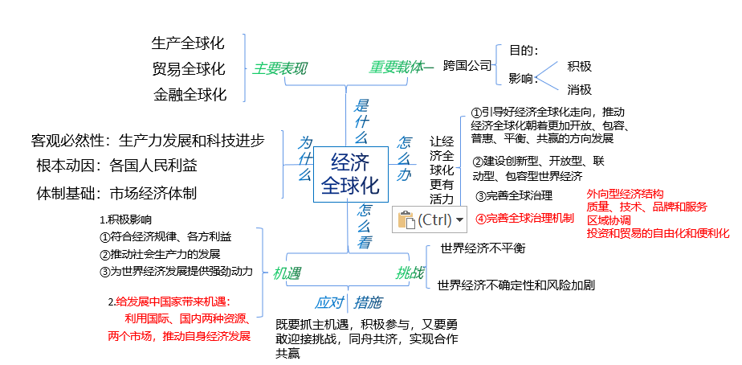

Slide 67
第三单元
文化框架图
源远流长-连续性
增强民族自信心和自豪感，筑牢中华民族共同体意识
解决当代中国是世界问题提供有益的借鉴
建立合作共赢的新型国际关系，推动人民命运共同体建设
特征
包容性
博大精深—凝聚力
奋斗 创造 梦想 团结
革命文化和
社会主义先进文化
中华民族精神
（爱国：团结统一 爱好和平
勤劳勇敢 自强不息）
时间
中华传统文化
核心思想、传统美德、人文精神
态度：取去推革
创造性转化
创新性发展
文 化—载体
立足时代之基
回答时代问题
融通不同资源
实现综合创新
弘扬主旋律
传递正能量
凝魂聚魄的基础性工程
社会实践：以人民为中心
社会主义核心价值观
立足国情
交流互鉴
空间
※民族性和多样性
交流
交融
提升软实力，扩大影响力
原则：不忘本来
吸收外来 面向未来
政治经济决定文化
尊重文化多样性：面向世界、博采众长
中国特色社会主义文化发展道路
※文化自信
文化特点、态度、规律和意义
道德修养和科学文化修养
实践
文化事业
公共文化服务
丰富精神世界
增强精神力量
促进全面发展
社会效益放在首位
党的领导：革命文化
社会主义先进文化
坚定理想信念
坚持以人民为中心
个人
三观：时代新人
国家：文化是民族的血脉和灵魂
文化软实力
引领风尚
推动发展
服务社会
教育人民
政治
文化产业
社会
综合国力
※文化强国
经济
Notes:
67

